Slide 1
1014作業

Slide 2
請將部門10之員工調薪5% (請列出更新前後的資料內容)。
hint: SET Salary = Salary * 1.05

Slide 3
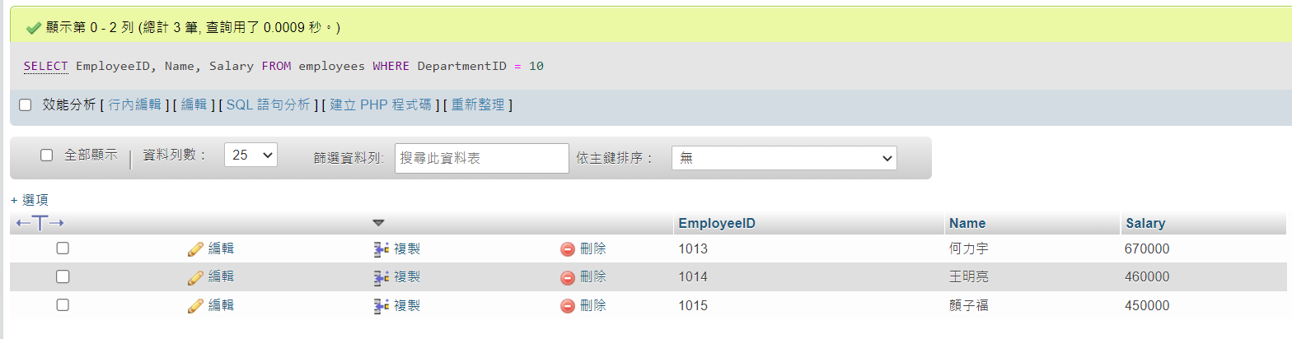
SELECT EmployeeID, Name, Salary FROM employees WHERE DepartmentID = 10

Slide 4
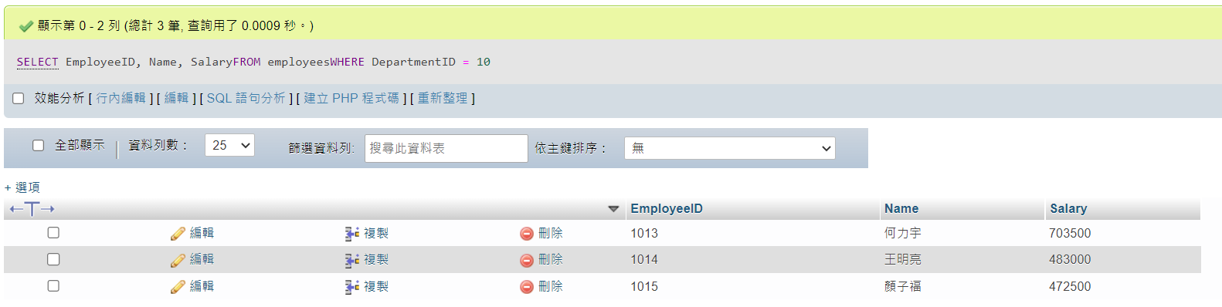
UPDATE employees SET Salary = 1.05*Salary WHERE DepartmentID = 10
重新查詢

Slide 5
請使用CREATE DATABASE 新增一名為MyTest的資料庫。
CREATE DATABASE MyTest;
請於上述資料庫中使用CREATE TABLE 指令新增一個用來儲存使用
者資料的資料表users，其架構為UserID CHAR(10)、UserPassword
VARCHAR(20)、UserName VARCHAR(20) 及Status CHAR(1)，其中除
Status外皆不可為NULL；而主鍵則為UserID。

Slide 6
CREATE DATABASE MyTest;
CREATE TABLE users
(
UserID CHAR(10) NOT NULL,
UserPassword VARCHAR(20) NOT NULL,
UserName VARCHAR(20) NOT NULL,
Status CHAR(1),
PRIMARY KEY (UserID)
)

Slide 7
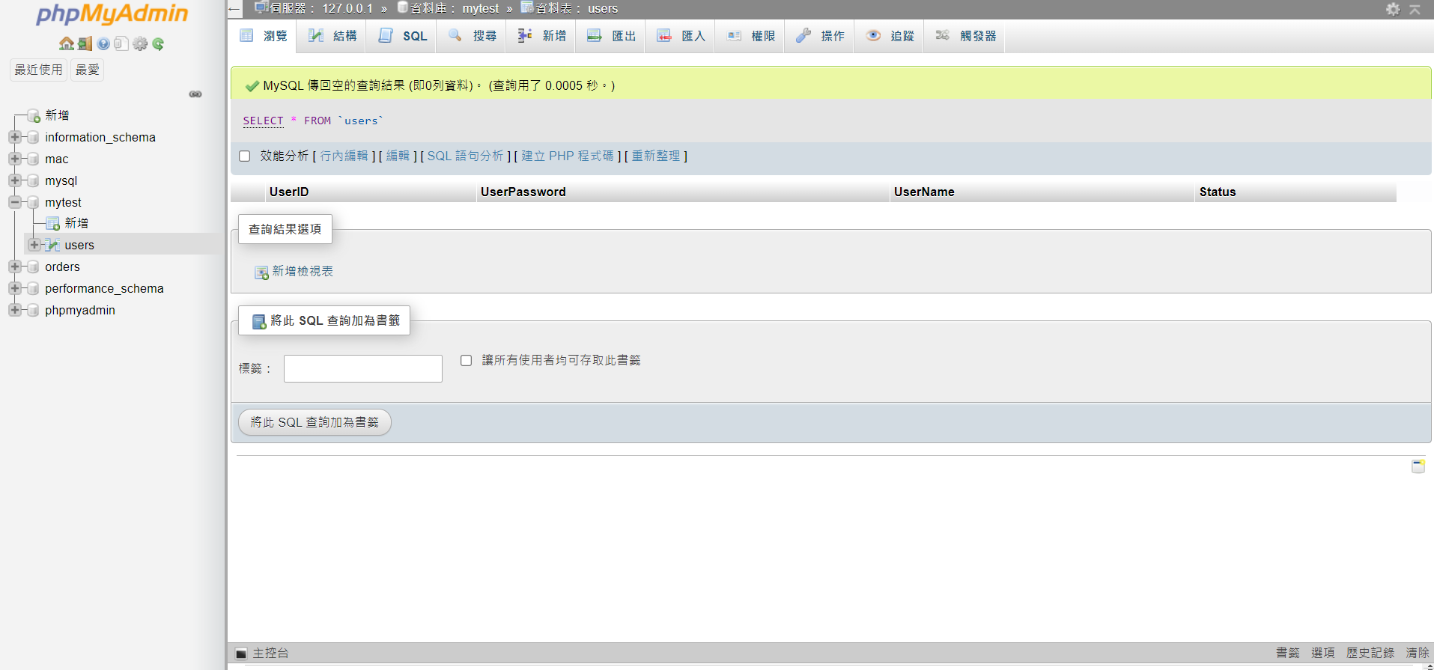

Slide 8
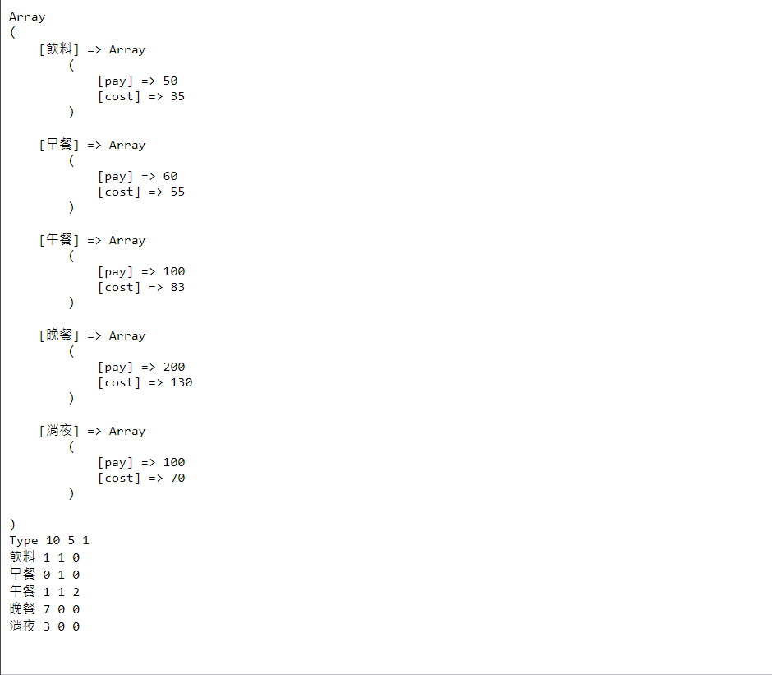
Php part1

Slide 9
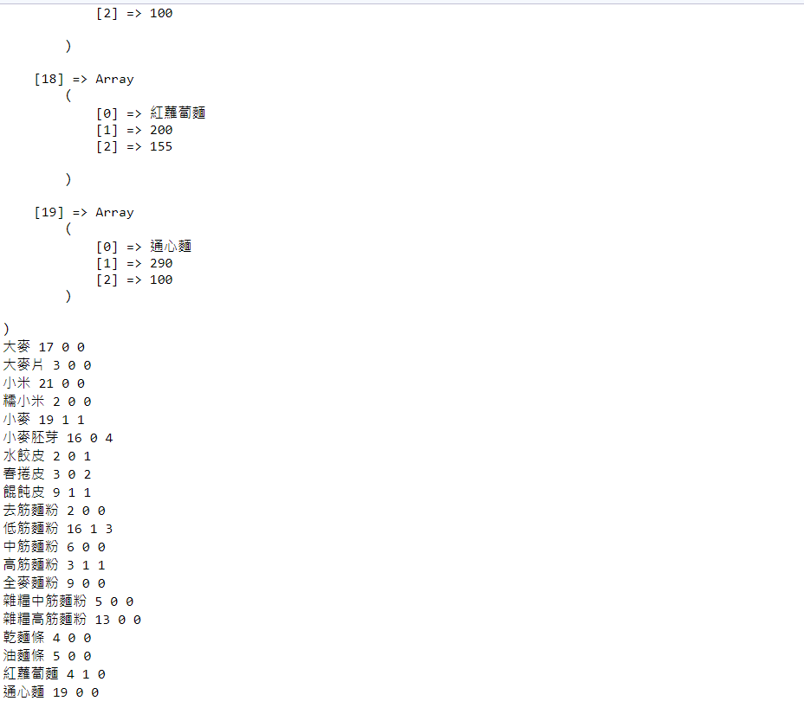
Php part2

